Slide 1
MHW1
Luigi Schillaci
1000001824
31/03/2022

Slide 2
Descrizione del progetto
La pagina web descrive il sito di un'agenzia viaggi, sul sito compariranno le diverse offerte di voli e hotel e i relativi servizi, quali ad esempio la cancellazione gratuita.
La pagina è cosi suddivisa:
1. Una barra di navigazione, contenente i link alle varie sezioni del sito:
Home: Rappresenta una scorciatoia per ritornare alla pagina principale
Chi siamo: Descrive un po’ la storia dell’ agenzia viaggi
Voli: Permette la ricerca di voli
Hotel:Permette la ricerca di hotel
News: Aggiorna gli utenti di eventuali sconti o fatti imprevisti sui voli da noi proposti
Contatti: Tutti i relativi contatti dell’agenzia viaggi quali n. telefono ed email
Login: Permette l’accesso per visualizzare i propri acquisti
2. Una sezione Header, contenente un’immagine di sfondo
3. Una sezione Section, con varie offerte proposte ed altri servizi
4. Una sezione Footer, contenente Nome, Cognome e numero di matricola

Slide 3
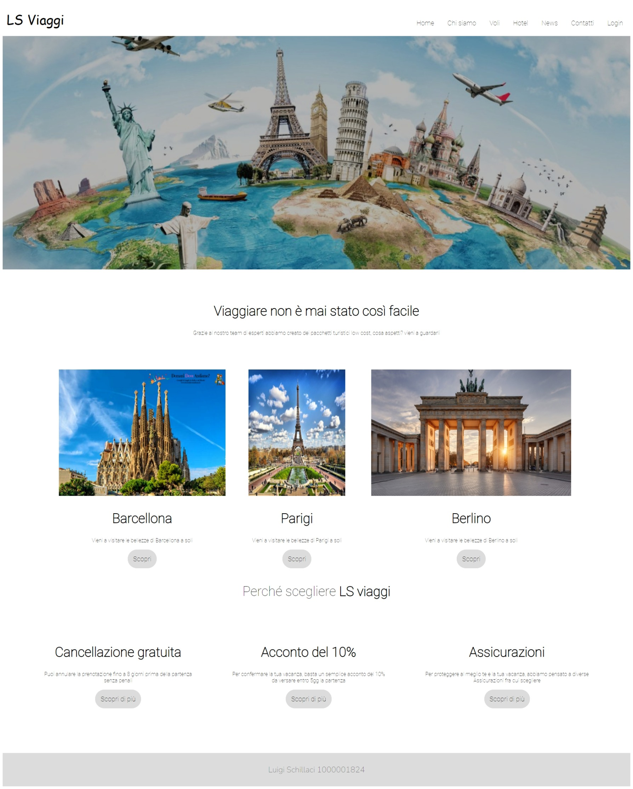
Layout complessivo HTML+CSS

Slide 4
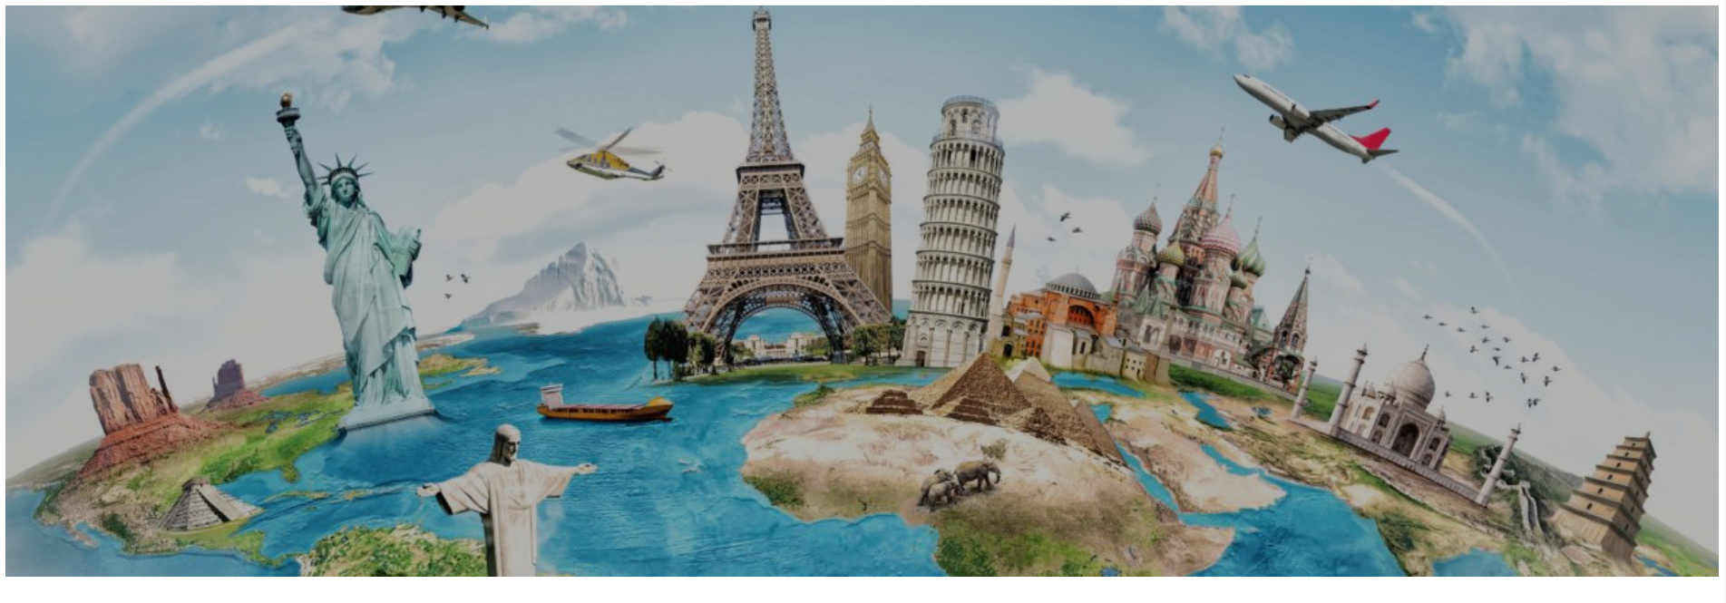
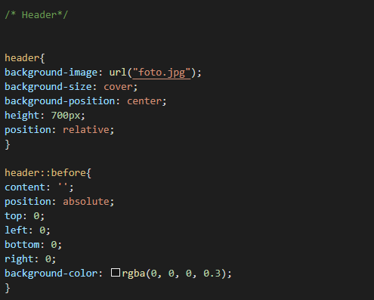

Header
700px

Slide 5
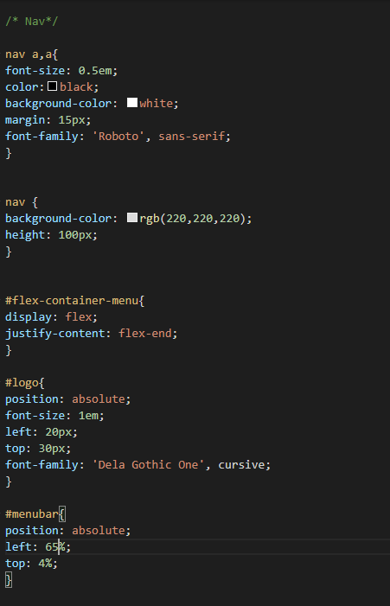
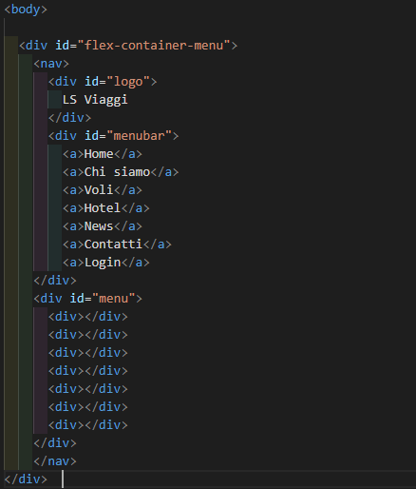
Menù navigazione
100px

Slide 6
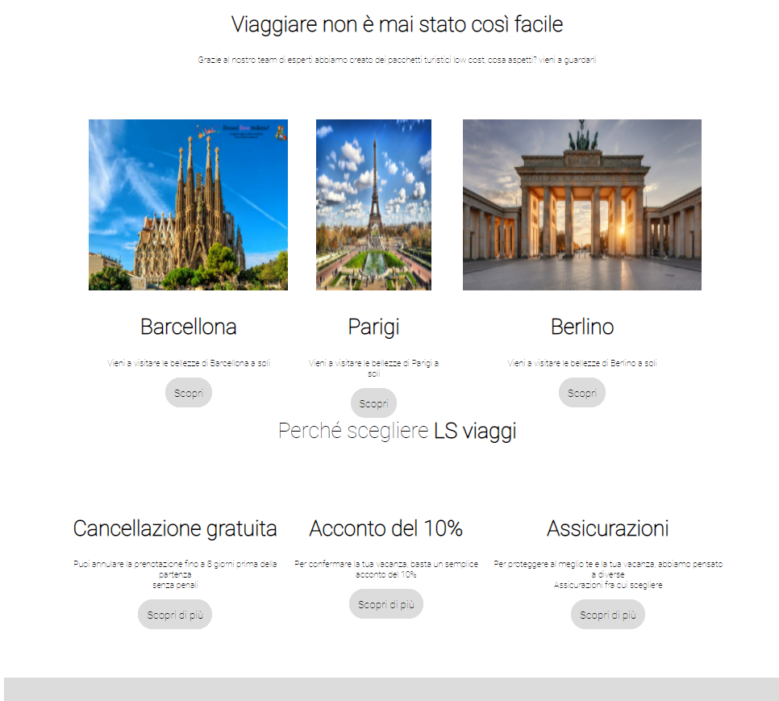
Sezione contenuti
Margine 100px
70%
85%
Rispetto il flex container
1250px

Slide 7
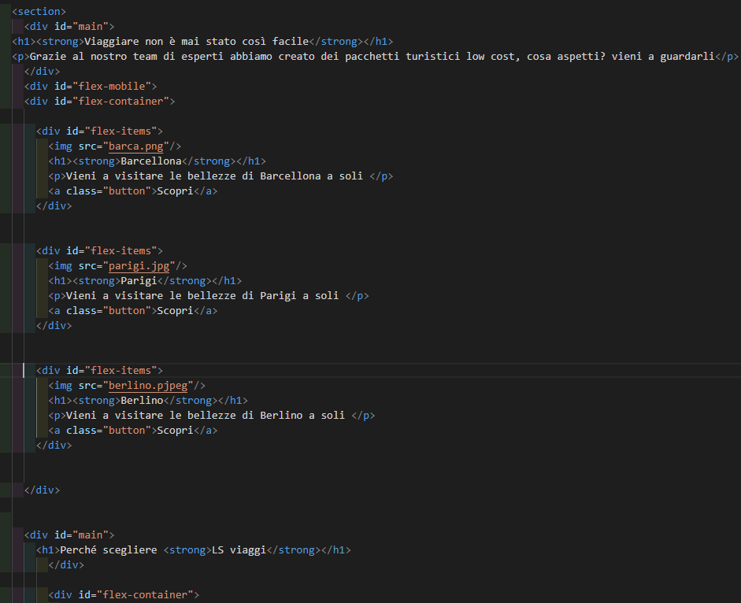
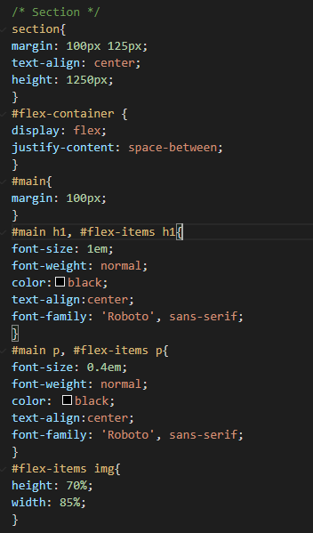
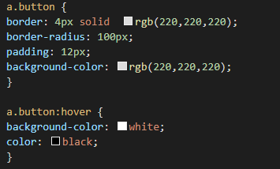
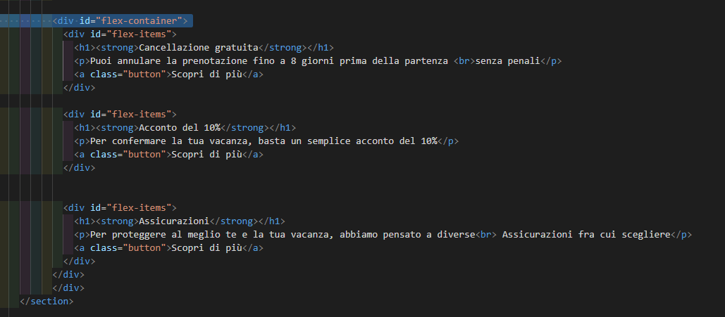
Sezione contenuti

Slide 8
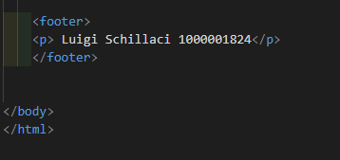
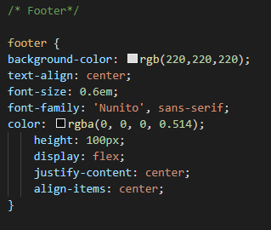
Footer
100px

